Slide 1

低成本、高性能LED驱动解决方案 QQ/吴泉清
Power On Wafer
QQ 2016.10

Slide 2
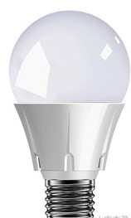
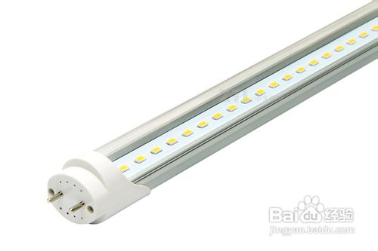
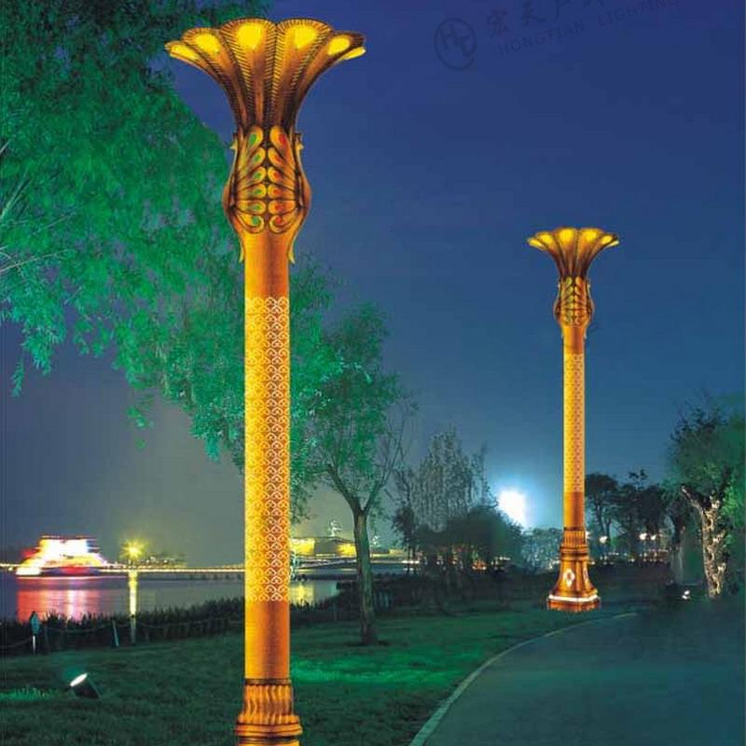

LED 照明市场趋势
GE 9.99$/3pcs
Tube 18W,<9RMB

Slide 3
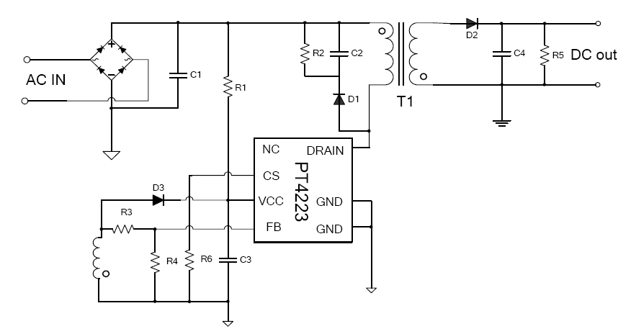
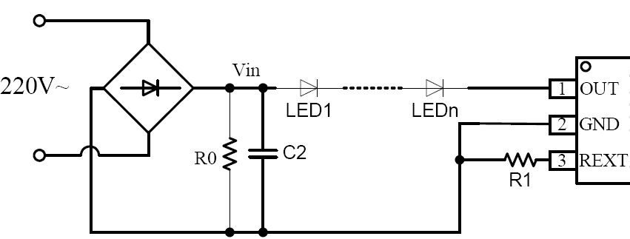
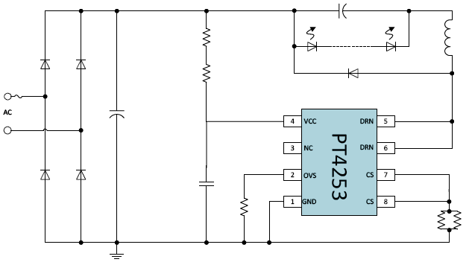
室内LED 驱动发展---简约
隔离开关恒流
线性恒流
非隔离开关恒流

Slide 4
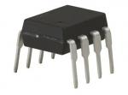
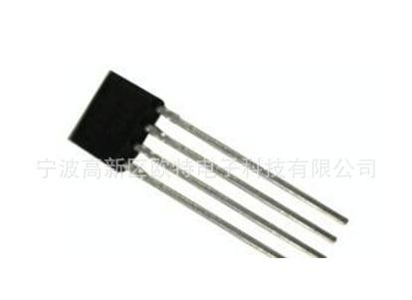
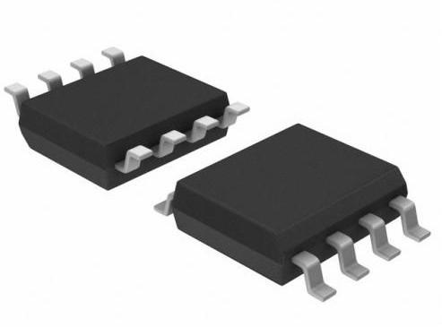
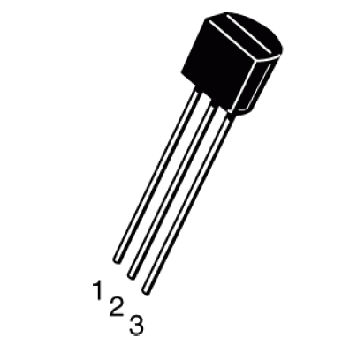
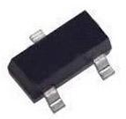
室内LED 驱动发展---简约
DIP-8
TO-94
->?
1984
2013
2014
2015
…
SOP-8
TO92/SOT23-3

Slide 5

华润矽威低成本开关/线性LED驱动方案
管脚从8脚
减至3脚
集成MOS
自供电
自采样
可选贴片工艺
3 Pin 开关恒流 降压
TO-92/SOT-23-3/SOT89-3 封装
周围仅 8 元件
PT4501/2/3
3 Pin 线性 恒功率
SOT-89-3/TO252 封装
周围仅 3元件（无电解，无插件）
PT4515
4

Slide 6
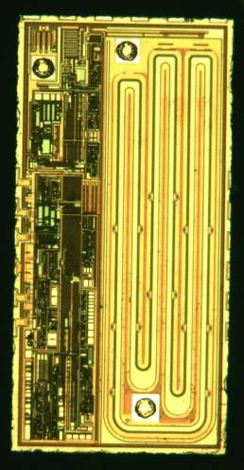
华润矽威为客户创造价值
1
独有高压单芯片集成工艺平台
控制
高压MOS
控制
高压MOS
双芯片（SOC）
单芯片

Slide 7
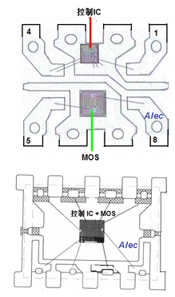
单芯片集成工艺
 | 双芯片 SOC | 单芯片
工序 | 复杂 | 简单
打线 | 至少2次 | 一次
键合 | 多次 | 单次
可靠性 | 易进潮气而分层 | 一次成形
工艺要求 | 高（粘片，压焊） | 正常工艺
电气 | 温度通过材料传导 | 易温度控制
成本风险 | 产能低，风险高，成本高 | 标准成本，无风险

Slide 8
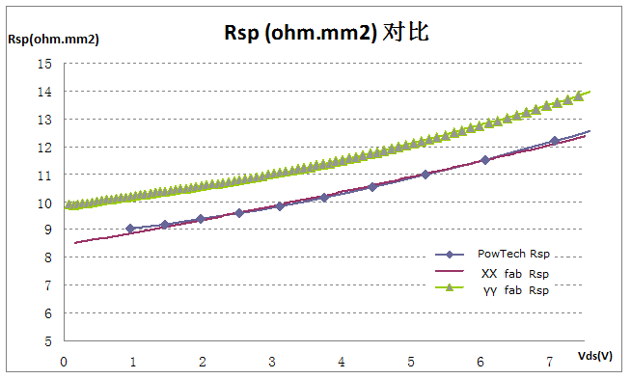
单位面积导通电阻小，Rsp = 11ohm/mm2
工艺层次少，成本低，1P2M ~ 13层
MOS管耐压耐压高，550V

Slide 9
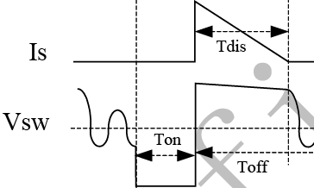
2
智能OVP 让你随心所欲
产品A
产品B
PT4501
产线测试要求复杂
不受干扰
潮湿天气电阻漏电
电源客户出货
保护电容
电阻外置易被干扰
可靠性（灯珠）
支持无电容输出
No OVP
电阻设置OVP
Smart OVP

Slide 10
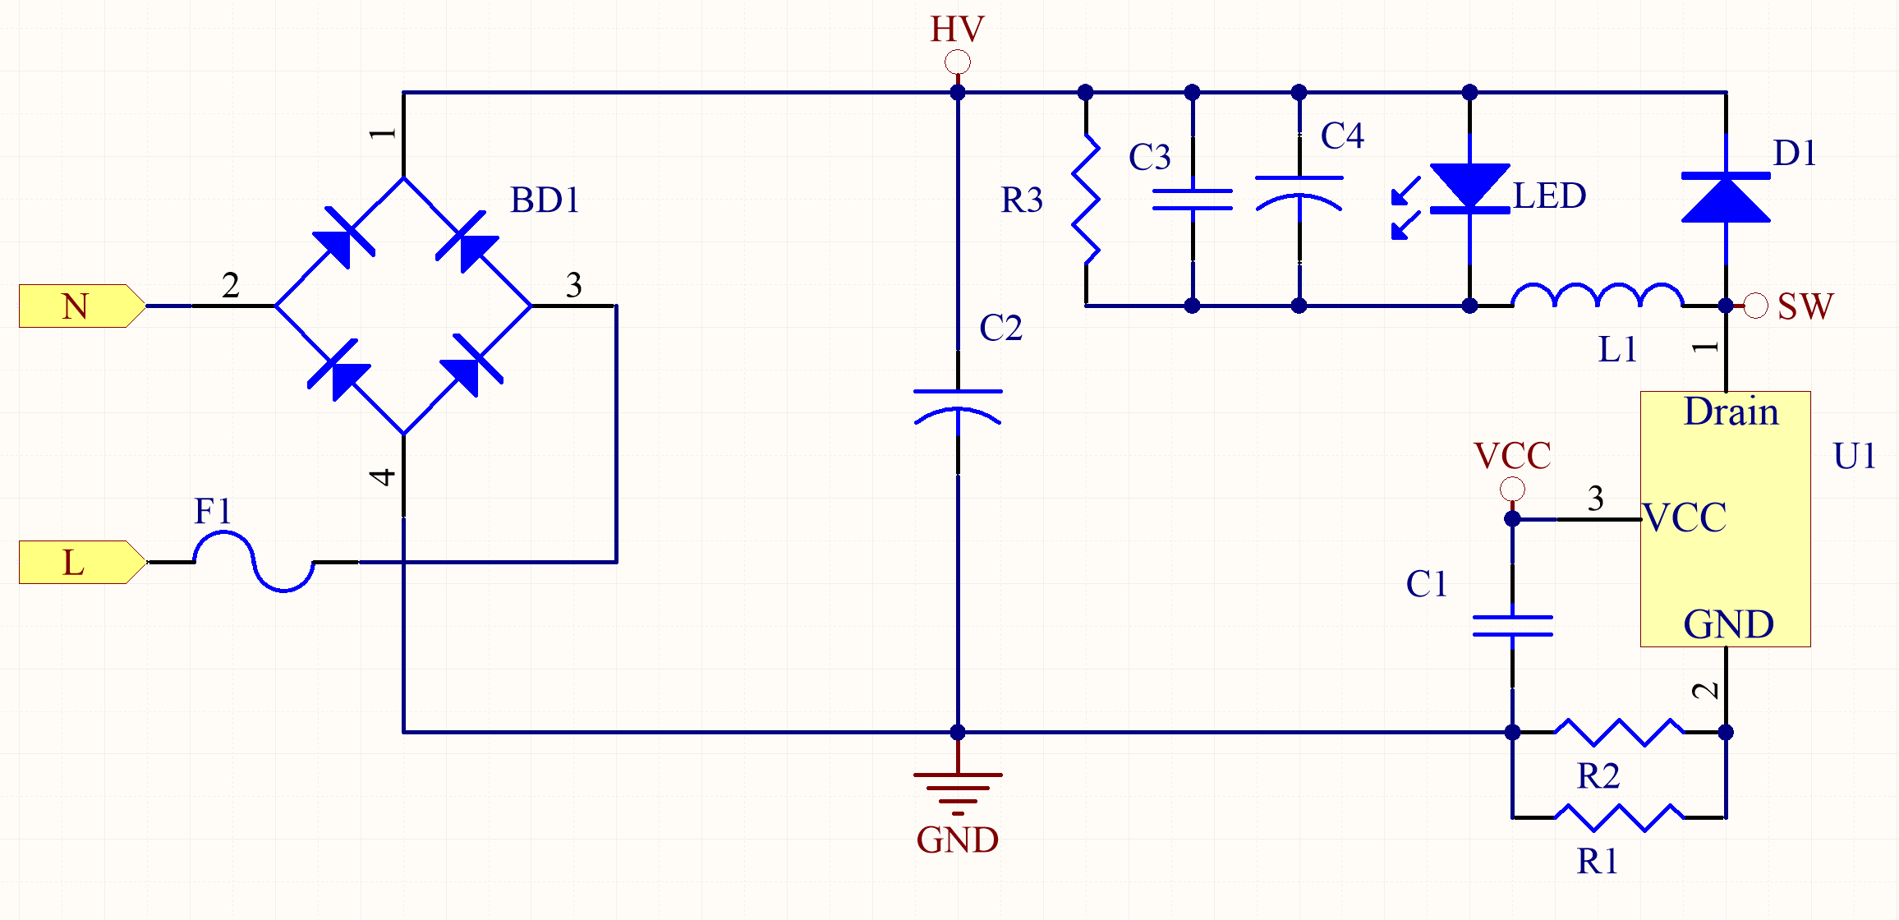
智能OVP
固定Toff time ，Vout=L*Ipk/Toff
OVP 取决于电容
L可控制OVP电压

Slide 11
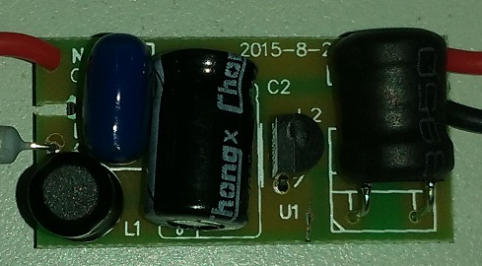
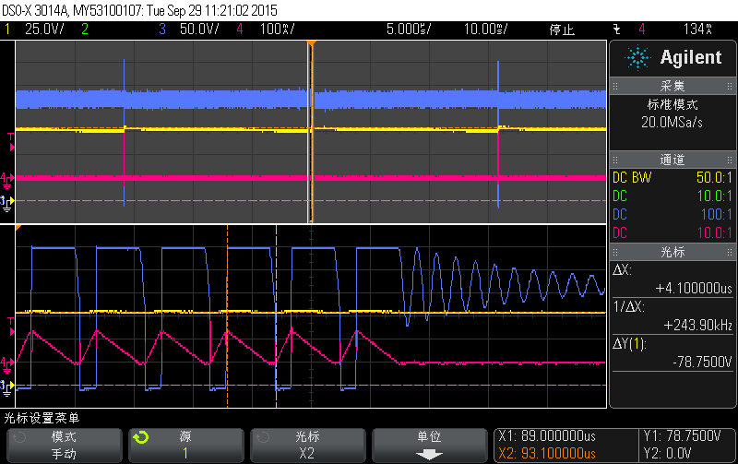
智能OVP应用实施
33*16.5mm
PT4501
带OVP
<100V
加一个OVP随电压图

Slide 12
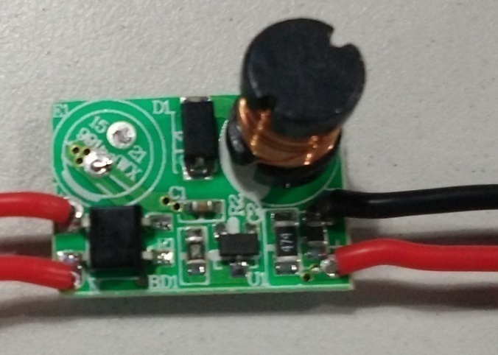
智能OVP应用实施
21*15mm
PT4501
PF
效率
不带OVP，最简线路，7个元件
加一个PF和效率随电压图

Slide 13
PT450X Family

Slide 14

3
智能恒功率让你用的放心
PT4515
恒功率
温度补偿
低成本

Slide 15
Pout(W)
恒功率
VIN(V)
温度补偿
Iout(mA)
TEMP(C)
温度补偿
3 PIN, 无压敏，过雷击 ，600V

Slide 16
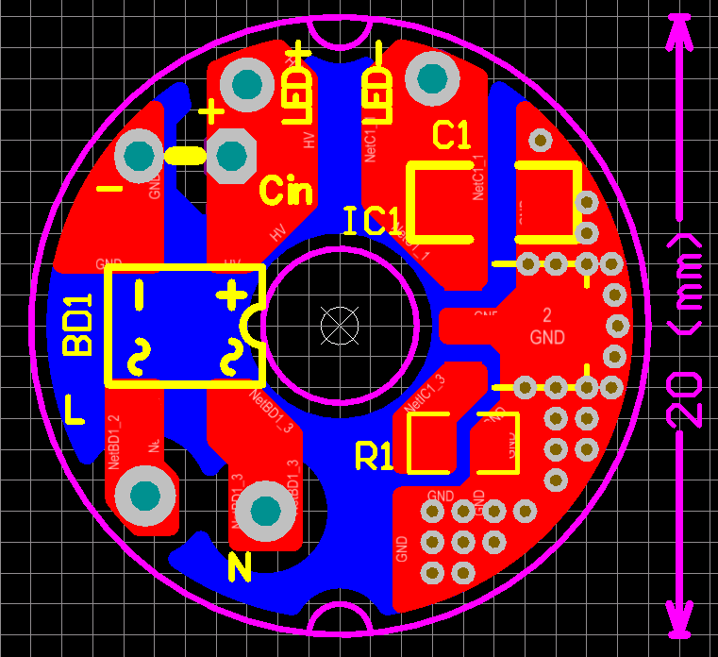
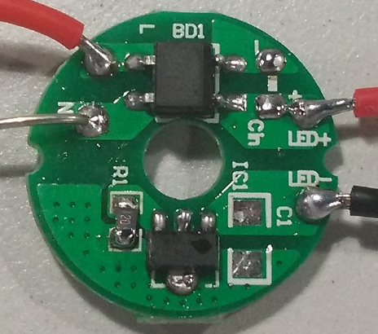
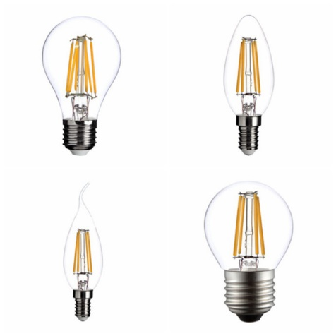
智能恒功率应用实施案例—灯丝灯
E27/E14灯丝灯

Slide 17
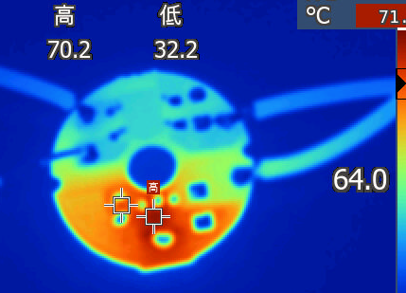
输入功率
功率变化<10%
>600V
16

Slide 18
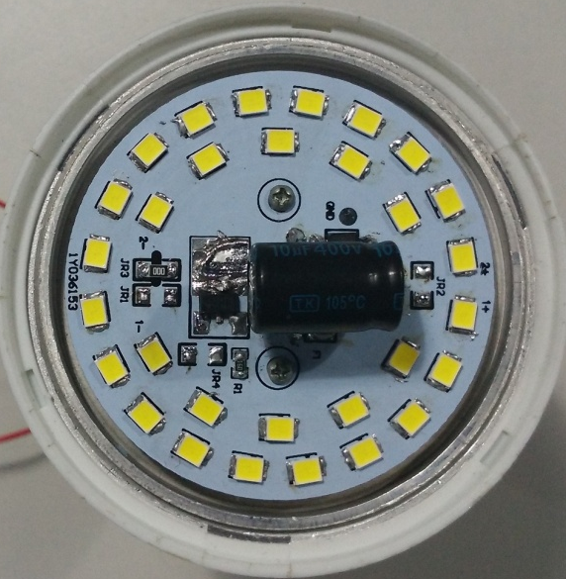
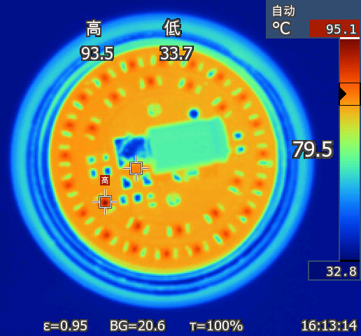
智能恒功率应用实施案例—800lm
输入功率
变化<10%

Slide 19
PT4515更多应用→PT4516
Triac 调光

Slide 20
高性能产品
DLC4.0,UL
PF>0.9,
THD<10%
PF>0.9
THD<10%
PT4262
PT4521
PT4261
PT4521

Slide 21
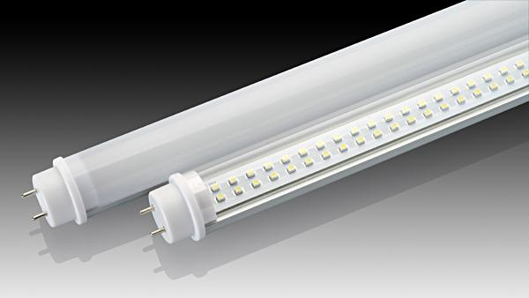
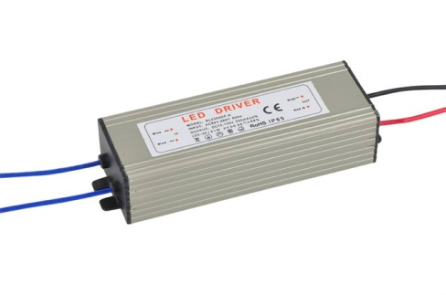
PT4261/2 Application
高电压 40V
PT4261、2
HV or High Current
Cost effective
大功率 60W
全电压THD,<10%
小型封装
20
Notes:
。。。。

Slide 22
Flyback 40V 600ma
Buck-Boost 120V150mA
21

Slide 23
General test result
Vin |  | Pin(W) | Vo(V) | Io(A) | PF | THD(%) | EFF(%)
90Vac/60Hz |  | 26.366 | 38.054 | 0.604 | 0.9974 | 6.8 | 87.18
120Vac/60Hz |  | 25.801 | 38.033 | 0.604 | 0.9955 | 8.32 | 89.04
132Vac/60Hz |  | 25.596 | 37.998 | 0.602 | 0.9951 | 8.1 | 89.37
180Vac/50Hz |  | 25.032 | 37.903 | 0.594 | 0.9913 | 6.5 | 89.94
230Vac/50Hz |  | 24.919 | 37.866 | 0.591 | 0.9797 | 9.1 | 89.81
264Vac/50Hz |  | 25.005 | 37.855 | 0.591 | 0.9677 | 10.5 | 89.47
Load regulation
Vo(V) |  |  | 32.2 | 35.3 | 38.3 | 41.4 | 44.3
Io(mA) | 120Vac |  | 629 | 613 | 602 | 588 | 574
 | 230Vac |  | 321 | 605 | 595 | 580 | 564

Slide 24
General test result
Vin |  | Pin(W) | Vo(V) | Io(A) | PF | THD(%) | EFF(%)
90Vac/60Hz |  | 22.04 | 125.31 | 0.1484 | 0.9987 | 3.9 | 84.37
120Vac/60Hz |  | 20.93 | 125.19 | 0.1474 | 0.9969 | 5.2 | 88.17
132Vac/60Hz |  | 20.79 | 125.23 | 0.1478 | 0.9957 | 5.5 | 89.03
180Vac/50Hz |  | 20.43 | 125.17 | 0.1474 | 0.9874 | 5.25 | 90.31
230Vac/50Hz |  | 20.47 | 125.19 | 0.1479 | 0.9684 | 6.4 | 90.45
264Vac/50Hz |  | 20.59 | 125.25 | 0.1489 | 0.9494 | 8.2 | 90.58
277Vac/50Hz |  | 20.68 | 125.28 | 0.1492 | 0.9405 | 8.9 | 90.39
Load regulation
Vo(V) |  |  | 101.7 | 107 | 113 | 128.5 | 135 | 141
Io(mA) | 120Vac |  | 161.6 | 155.9 | 152.5 | 150.3 | 149.9 | 150
 | 230Vac |  | 163.6 | 157.4 | 153.1 | 150.4 | 149.9 | 149.9

Slide 25
高性能产品—高PF低THD 去频闪
高压灯珠
PT4521
HV
Cost effective
大小功率 单芯片/外驱
全电压THD,<10%
纹波<3%
24
24

Slide 26
TBC

Slide 27
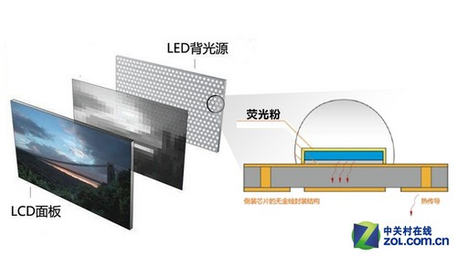

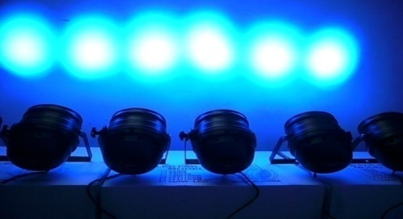
DCDC LED
高电压 50/60V
PT4131
HV High Current
Cost effective
大功率 60W
高性价比
EMC/保护特性优化

Slide 28
PT4131
高压大电流升压式
PT4121/PT4115E
高压大电流降压式

Slide 29

华润矽威的供应链伙伴
IDM=设计+生产+销售+支持
TSMC
UMC
无锡新洁能
TowerJazz
华润上华
华润华晶
晶圆厂
器件合作方
矽威供应链
封测供应商
中测供应商
天水华天
华润安盛
华润赛美科
矽威供应链
无锡域凯
华润微产业链资源
江阴长电
无锡威泰
外部补充供应资源
注：
矽威采用微电子全产业链的优势
外部多源的供应资源，则是矽威生产独特产品的有效补充
28

Slide 30









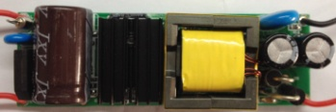
华润矽威的服务
质量
供货
24H
支持
(86)-21-5437 8989 (86)-755-8980 5953
销售与技术支持
crpt-support@powtech.crmicro.com
crpt-sales@powtech.crmicro.com

Slide 31
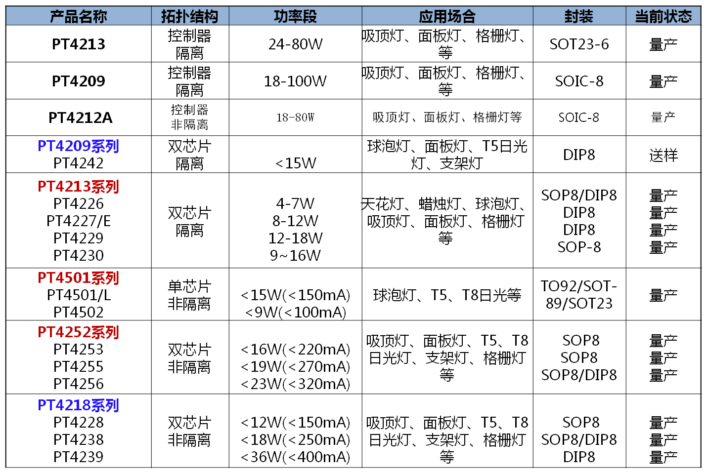

更多产品
PT4501
PT4515
www.crpowtech.com

Slide 32

报告结束
感谢聆听！

